Slide 1

AgentUI
Localhost Control Plane cho Multi-Agent AI Workflows
Sử dụng subscription Claude & Grok — Không cần API Key
VietHuy • 2026

Slide 2

Vấn đề
Orchestrator 'mù'
Agent chính không biết worker đã làm gì. Phải tin tưởng hoặc hỏi lại thủ công.
Khó verify Dispatch
Model nói 'tôi sẽ dispatch' nhưng thực tế không dispatch. Không có cách nào kiểm tra trực quan.
Scheduling gần như không thể
claude -p không thể tự wake up. Lời hứa 'mỗi 30 phút' chỉ là lời nói suông.
Debug địa ngục
Nhiều agent chạy song song, output trộn lẫn, context mất mát, rất khó theo dõi.

Slide 3




Giải pháp: AgentUI
Một Localhost Control Plane thực thụ cho hệ thống multi-agent
Graph trực quan
Auto-Dispatch có feedback
Mỗi agent là 1 node. Click để mở chat. Drag để sắp xếp. Live status (idle / running / ok / error).
Orchestrator emit <dispatch>. Backend parse live, chạy worker, trả kết quả qua ledger + auto-continuation.
Scheduler thực sự
Floating Windows
Hỗ trợ interval, one-shot, goal-loop. Agent tự quyết định khi nào dừng với <schedule_stop>.
Nhiều agent chat cùng lúc. Draggable, resizable. Giống VS Code nhưng cho AI agents.

Slide 4

Tính năng nổi bật
Auto-dispatch với Dispatch Ledger & Auto-continuation
Per-agent model & effort overrides
Thêm agent qua UI (BOSS tự bootstrap file)
PTY streaming (tokens đến real-time)
Mix Claude + Grok trong cùng graph
Startup reaper + resume guard + SSE heartbeat
Slash commands (/model, /dispatch, /schedule, /track...)
Scheduler on/off global toggle
Workspace file tree + floating file viewer
Hoàn toàn local, dùng subscription có sẵn

Slide 5
Cơ chế Dispatch & Ledger (Điểm khác biệt cốt lõi)
1
Orchestrator emit tag
<dispatch agent="DATA">Tóm tắt dữ liệu từ 2021-2024.</dispatch>
2
Backend parse & fire
Tách task, spawn worker qua cùng cơ chế _run_agent, emit dispatch_started.
3
Worker hoàn thành
Kết quả ghi vào dispatch_results (ledger) + stream về UI.
4
Auto-continuation
Orchestrator được enrich <dispatch_result> vào prompt — thấy được output thật.

Slide 6
Scheduler — Làm việc định kỳ thực sự
Interval
One-shot
Until (Goal Loop)
every="30m" max="8"
in="2h"
every="30m" until="..."
Chạy định kỳ cố định số lần
Chạy 1 lần sau khoảng thời gian
Lặp đến khi agent tự <schedule_stop>
Tại sao quan trọng?
Claude Code CLI (và hầu hết các CLI khác) không có cơ chế tự thức dậy. AgentUI cung cấp lớp control plane để thực hiện đúng những gì agent hứa hẹn — theo dõi job, polling, báo cáo định kỳ — mà không cần cron hay background process thủ công.

Slide 7
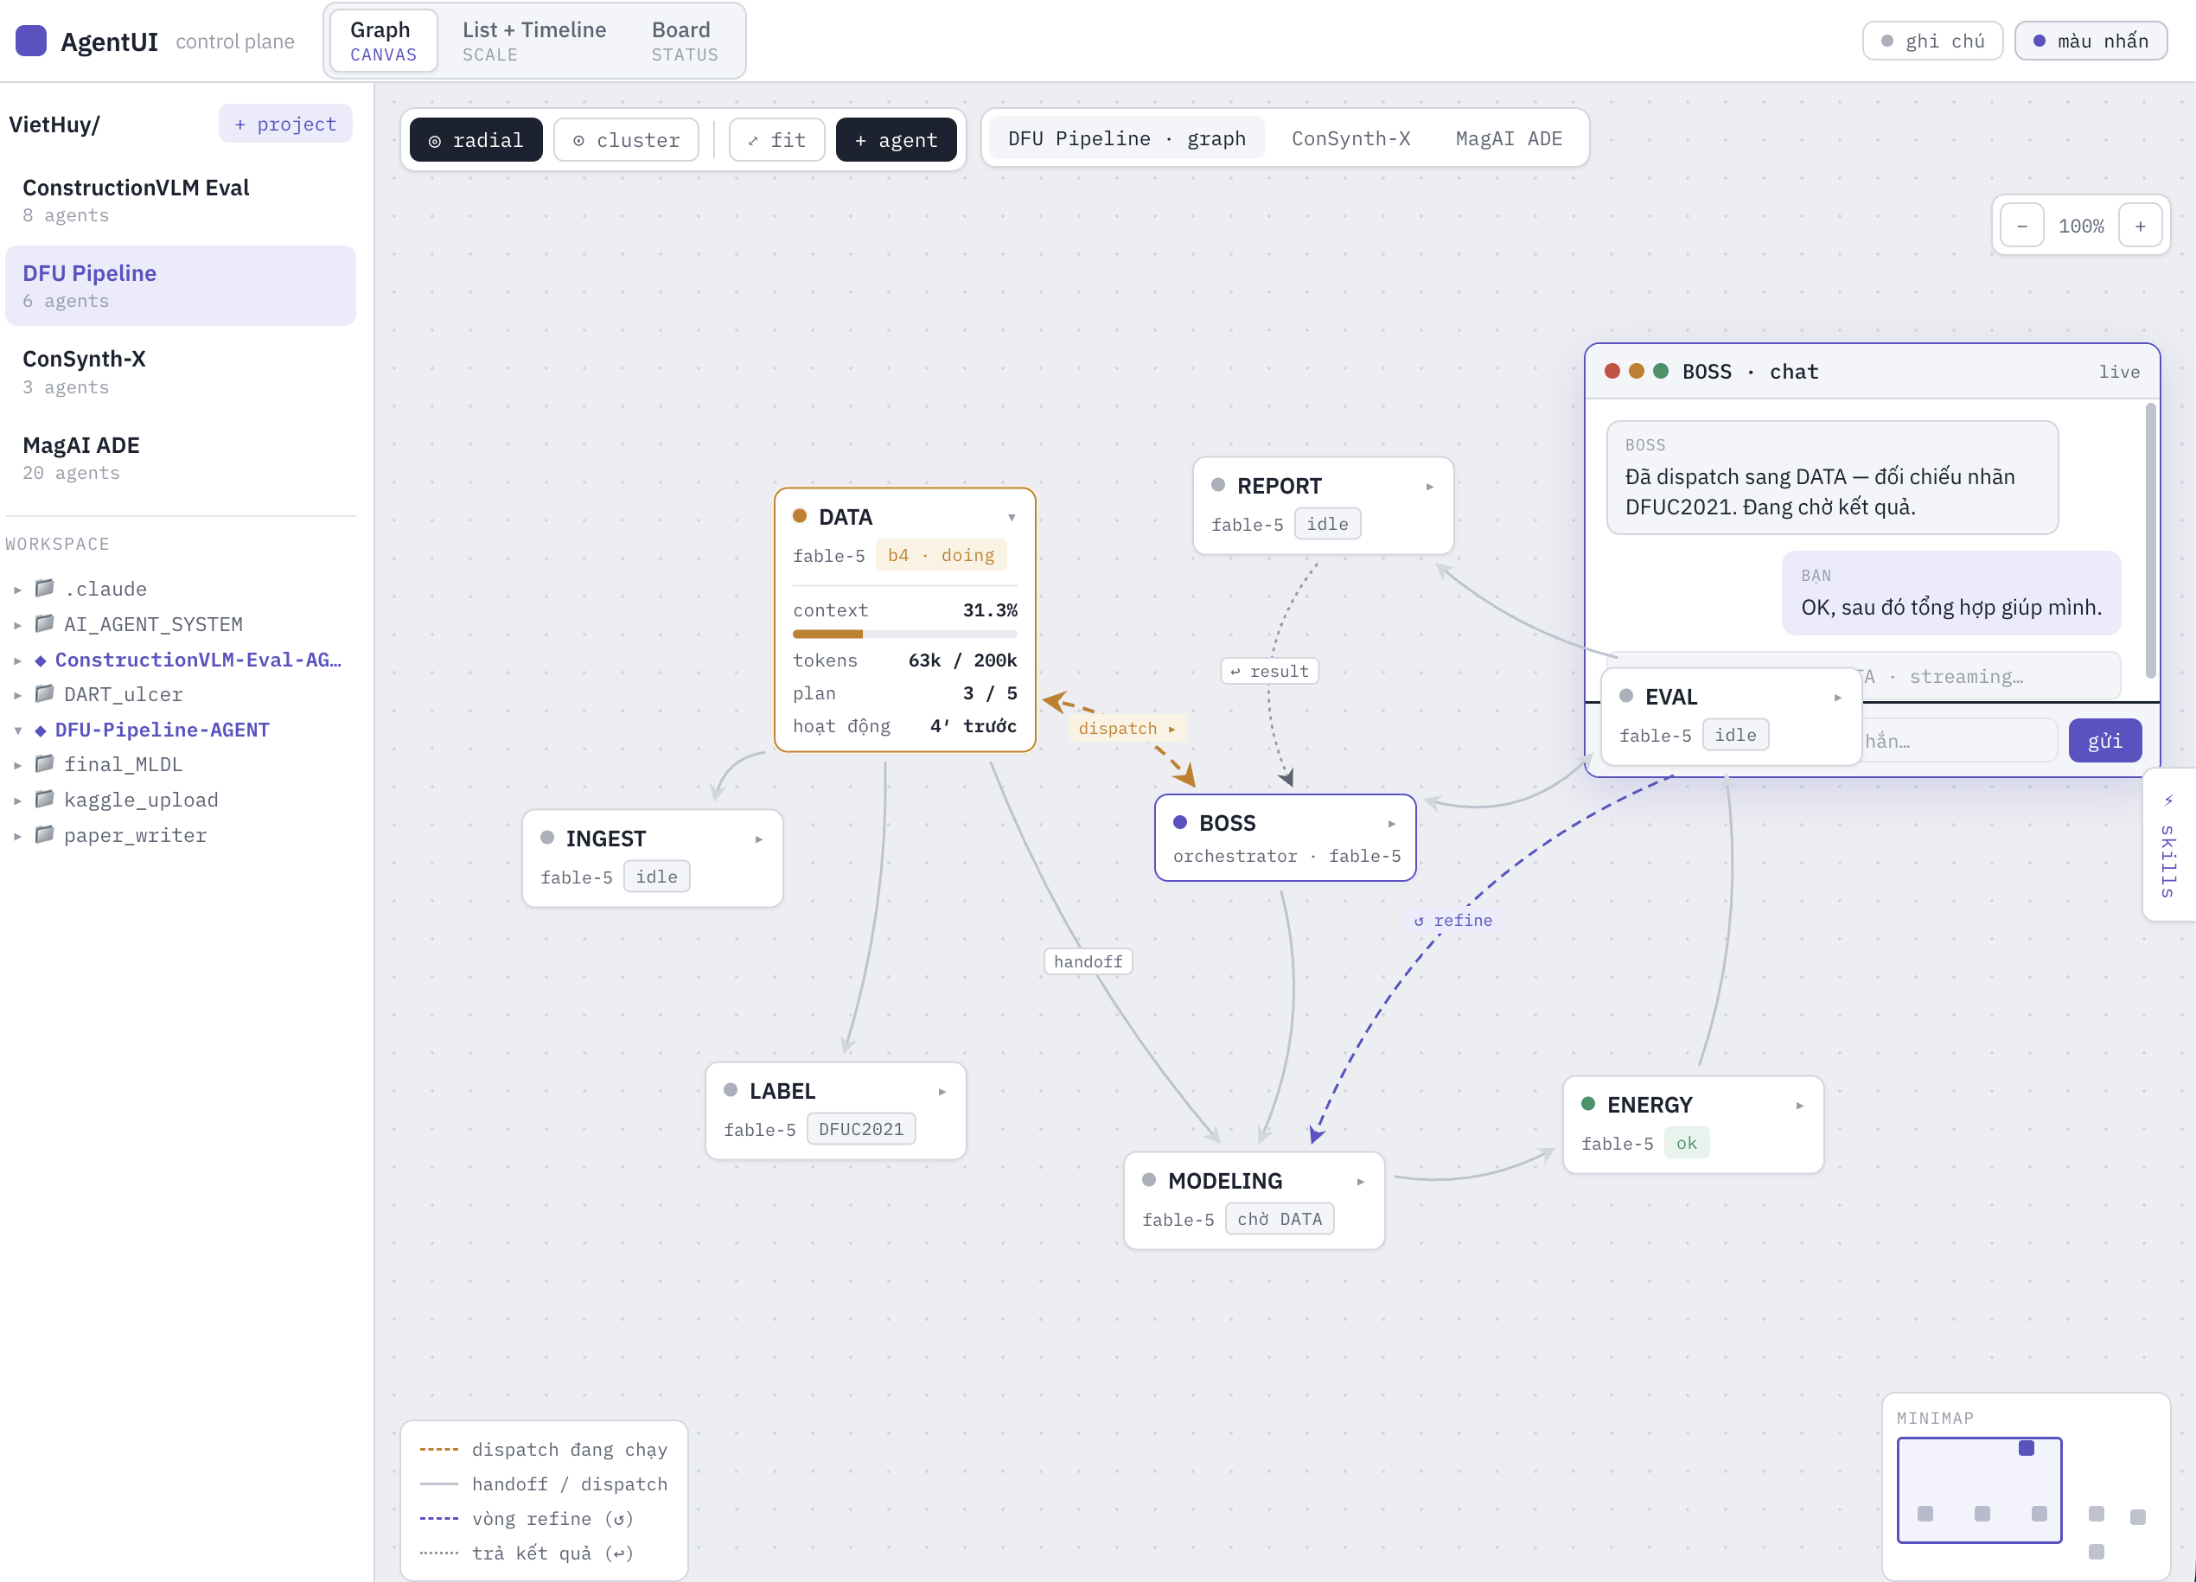
Giao diện thực tế
Graph canvas + Floating windows + Live dispatch animation + Workspace tree

Slide 8
Kiến trúc
Frontend
Vanilla JS + SVG Graph
Canvas đồ thị, floating windows, SSE consumer, window manager
Backend
FastAPI + SQLite
REST + SSE, dispatch parser, scheduler loop, PTY adapters
Adapter Layer
claude_stream / grok_stream
PTY + termios raw mode → streaming real-time, --resume support
Agent Projects
.agentui/project.yaml + AGENT.md
Graph được định nghĩa bởi user, bootstrap tự động từ BOSS

Slide 9
Công nghệ & Triển khai
Backend
Frontend
FastAPI, Uvicorn, SQLite, asyncio, pty + termios
Vanilla JS, SVG, marked.js + DOMPurify, xterm.js (terminal)
Streaming
Agent Models
Server-Sent Events (SSE), PTY raw mode, no buffering
Claude Opus 4.8/4.7, Sonnet 4.6, Haiku 4.5 qua claude -p
Grok qua aas (tùy chọn)
Cài đặt
Deploy
./run.sh → tạo .venv → uvicorn → http://127.0.0.1:5174
SSH tunnel + systemd (xem DEPLOY.md). Dùng cho remote server cá nhân.

Slide 10
Điểm khác biệt so với các công cụ khác
Không tốn API key riêng
Observability cao nhất
Dùng subscription Claude/Grok bạn đã trả tiền. Không thêm billing.
Graph sáng lên khi dispatch xảy ra. Bạn thấy sự thật, không phải lời kể.
Feedback loop thật
Scheduling built-in
Ledger + auto-continuation giải quyết vấn đề 'orchestrator không biết worker kết quả'.
Goal-driven loop, recurring tasks hoạt động mà không cần cron hay daemon riêng.
UX desktop-class
Bootstrap bằng AI
Floating windows, multi-chat, drag node, file tree — không phải chat log đơn giản.
BOSS tự viết AGENT.md + manifests cho agent mới dựa trên hiểu biết project.

Slide 11
Tiềm năng & Roadmap (Startup angle)
Hiện tại (MVP mạnh)
• Đã dùng thực tế trên nhiều project phức tạp (ConstructionVLM, ConSynth-X...)
• Dispatch + Scheduler + UI hoàn chỉnh
• Có tài liệu kỹ thuật rất chi tiết (CLAUDE.md)
Gần (1-3 tháng)
• Multi-user (auth đơn giản)
• Template marketplace cho agent
• Export / Import graph
• Hỗ trợ thêm adapter (OpenAI, Gemini...)
Trung hạn (Startup)
• Local-first + optional sync cloud
• Team workspace
• Usage analytics & token optimization
• Commercial license / hosted version cho lab & công ty

Slide 12
Kết luận
AgentUI không chỉ là một giao diện chat.
Nó là lớp control plane thực sự cho kỷ nguyên multi-agent.
Giải quyết đau đớn thực tế: observability, dispatch verification, scheduling
Chi phí thấp (dùng subscription sẵn có)
Đã được battle-tested trên các project nghiên cứu phức tạp
Kiến trúc sạch, có tài liệu sâu, dễ mở rộng
Sẵn sàng để scale thành sản phẩm startup nhỏ.

